Slide 1

Що вивчає курс
«Географія: регіони і країни». Регіони світу
(за класифікацією ООН)

Slide 2
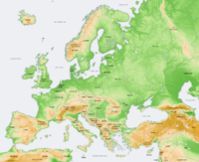
Що вивчає даний курс?
Курс вивчає суспільний розвиток територій та географічних місць у світі з позицій географічного країнознавства

Slide 3
Географічне країнознавство
Приділяє увагу середовищу для життя і діяльності людини, особливостям їх заселення й освоєння, соціальної і політичної організації та економічного розвитку.

Slide 4
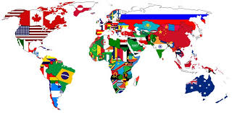
Об'єктом дослідження курсу є:
Країни, як основні елементи економічного і політичного життя світу, а також їх регіональні угруповання

Slide 5
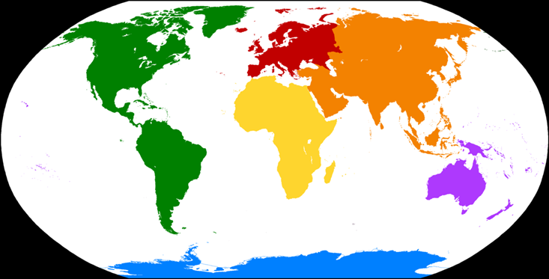
Регіон світу -це ….
Основними макрорегіонами є:

Slide 6
Площа і населення основних регіонів світу (2017р.)
Регіон | Площа (млн км 2 ) |  | Населення (млн.осіб)
Увесь світ | 149,0 | 100% | 7600 | 100%
Європа (з європейською част. РФ) | 10 | 7% | 741 | 10%
Азія | 44,5 | 30% | 4463 | 59%
Америка | 42,5 | 28% | 1002 | 13%
Африка | 30,3 | 20% | 1225 | 16%
Океанія | 8,5 | 6% | 40 | 0,5%

Slide 7

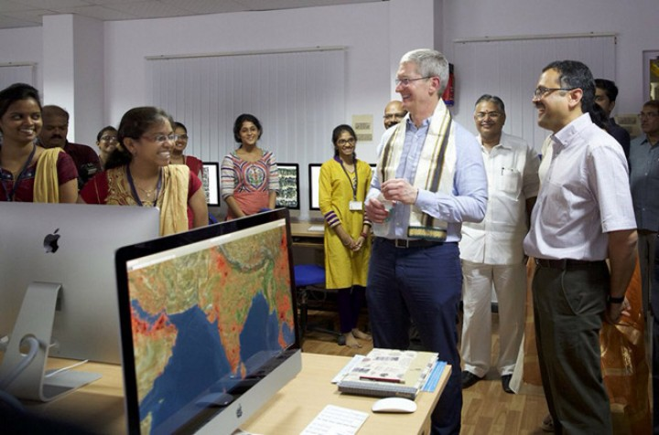
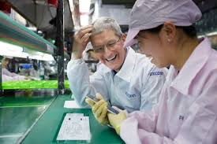
Глобалізація- процес всесвітнього об‘єднання і взаємопроникнення

Slide 8
Регіони поділяють на субрегіони
Завдання
Розгляньте які субрегіони входять до макрорегіонів. У якому з них розташована Україна?

